Slide 1
이름 맞추기
기획서
문서명 | 이름 맞추기 기획서
작성자 | 임해인
연락처 | 010-8991-9593
최종 수정일 | 20220704

Slide 2
목차
개요
UI
UI 플로우 차트
RESET IDLE UI 배치
INGAME UI 배치
게임 내 배치 예상
INGAME SAMPLE
시스템
인게임 조건 설정
객체 동작 처리
RESET IDLE UI 동작
객체 동작
정답 및 오답 처리
스크립트 변경 조건
INGAME SOURCE 처리
리소스
스크립트
애니메이션 샘플

Slide 3
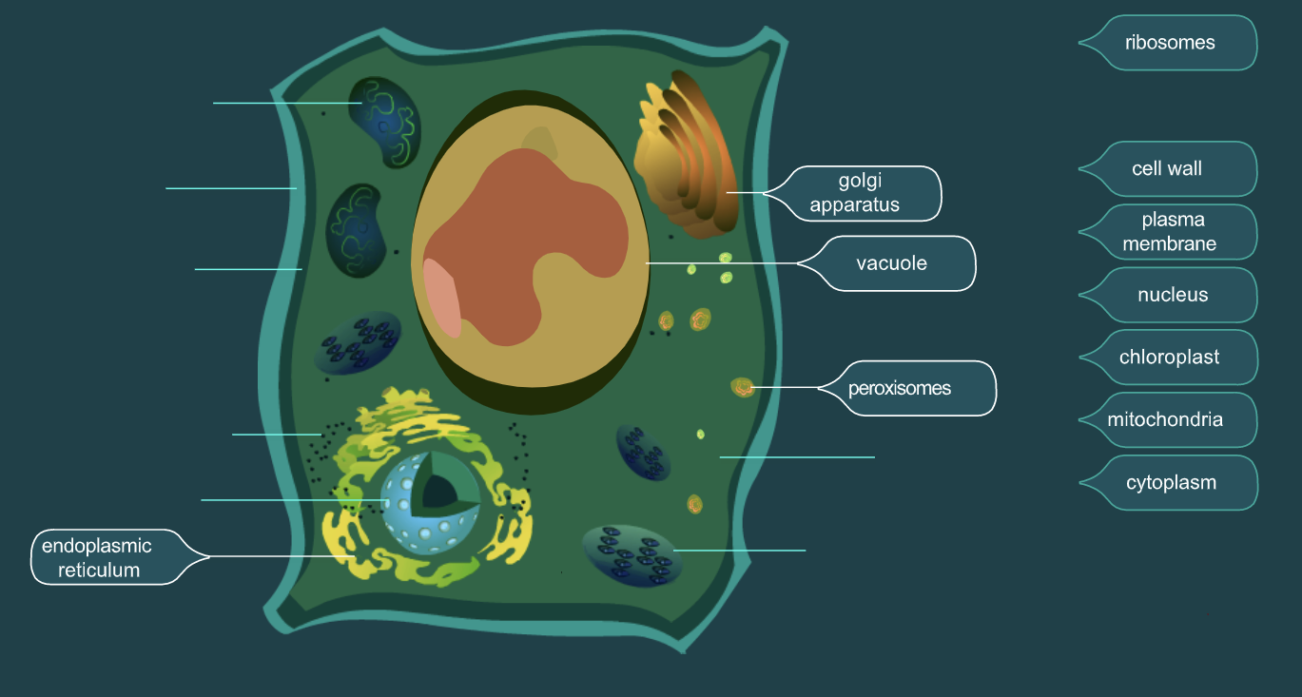
개요
개요
독도의 다양한 생물들의 이름을 알아보고 맞춰보자
유사 콘텐츠
개요
UI
UI 플로우 차트
RESET IDLE UI 배치
INGAME UI 배치
게임 내 배치 예상
INGAME SAMPLE
시스템
인게임 조건 설정
객체 동작 처리
RESET IDLE UI 동작
객체 동작
정답 및 오답 처리
스크립트 변경 조건
INGAME SOURCE 처리
리소스
스크립트
애니메이션 샘플
재미 | 낮음 | ● |  |  | 높음
직관성 | 낮음 |  |  | ● | 높음
플레이타임 | 적음 | ● |  |  | 많음
진행속도 | 느림 |  | ● |  | 빠름
교육성 | 적음 |  |  | ● | 많음
장르
플랫폼
교육용 게임
1점 터치를 지원하는 디바이스
자체 심의 예상
개발 비용
전체이용가
인원 : 2~3인
개발 기간 : 5일
선정성 ( 전체 )
폭력성 및 공포 ( 전체 )
범죄 및 약물 ( 전체 )
언어 ( 전체 )
사행성 ( 전체 )
기획 1
클라이언트 1
그래픽 1
사운드 0
개발 2일
QA 2일
디버그 1일

Slide 4
UI
이름 맞추기

Slide 5
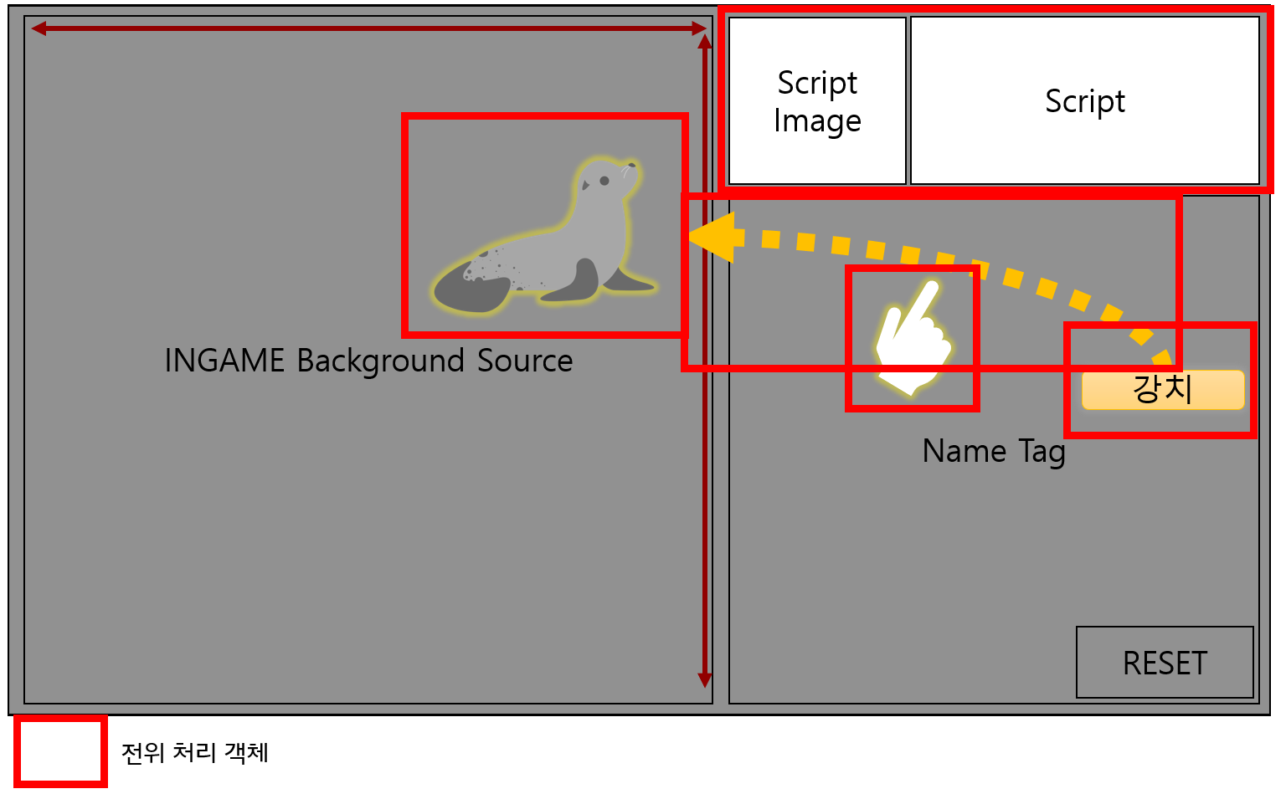
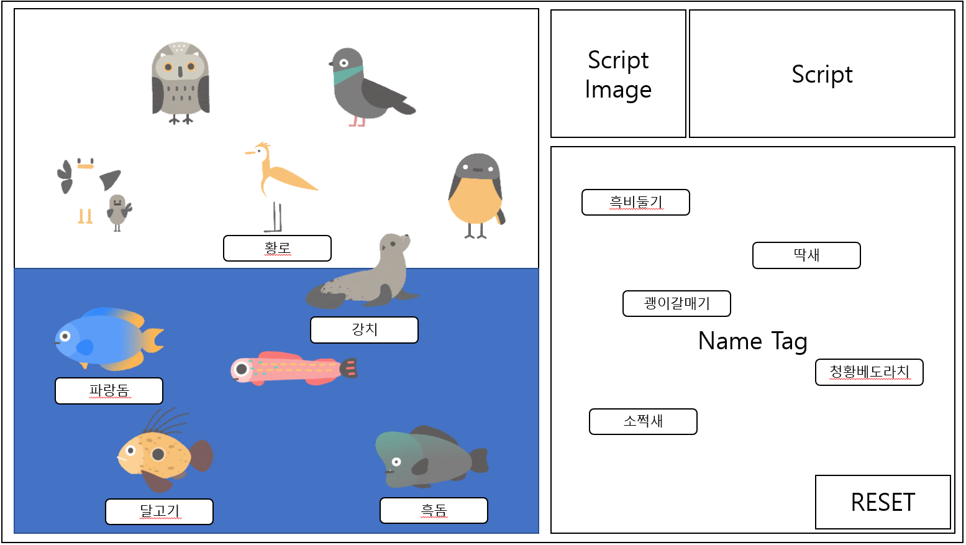
UI 플로우 차트
RESET
INGAME
개요
UI
UI 플로우 차트
RESET IDLE UI 배치
INGAME UI 배치
게임 내 배치 예상
INGAME SAMPLE
시스템
인게임 조건 설정
객체 동작 처리
RESET IDLE UI 동작
객체 동작
정답 및 오답 처리
스크립트 변경 조건
INGAME SOURCE 처리
리소스
스크립트
애니메이션 샘플

Slide 6
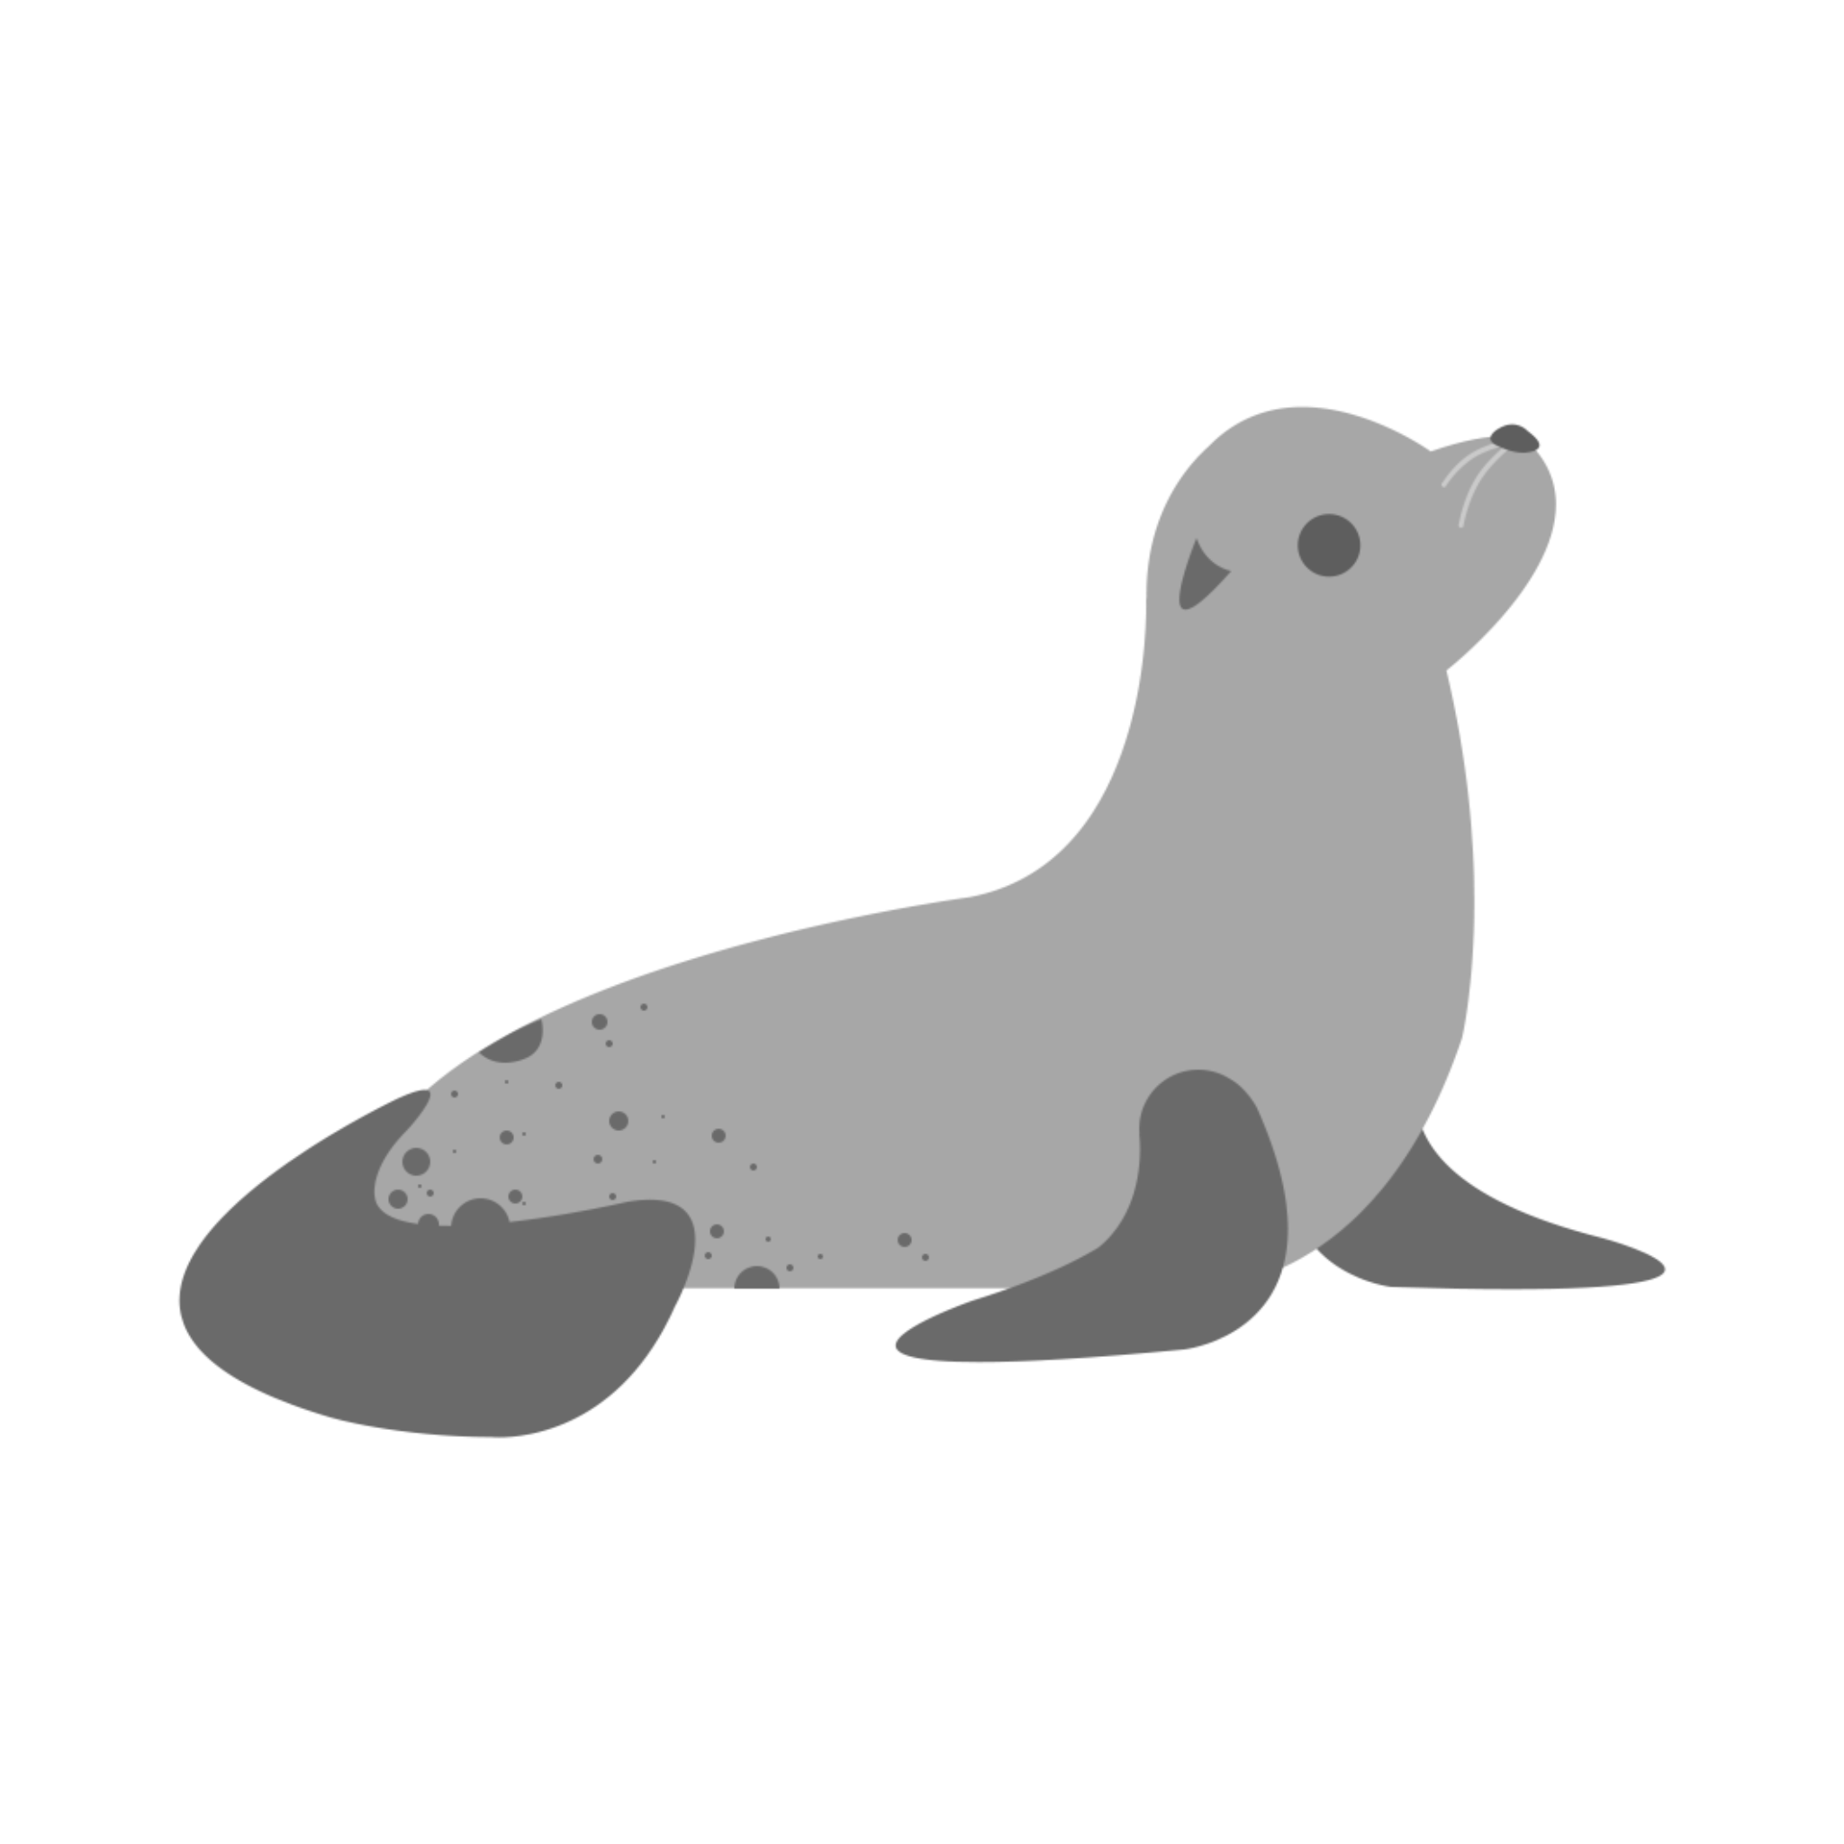

RESET IDLE UI 배치
INGAME Background Source
Script Image
Script
개요
UI
UI 플로우 차트
RESET IDLE UI 배치
INGAME UI 배치
게임 내 배치 예상
INGAME SAMPLE
시스템
인게임 조건 설정
객체 동작 처리
RESET IDLE UI 동작
객체 동작
정답 및 오답 처리
스크립트 변경 조건
INGAME SOURCE 처리
리소스
스크립트
애니메이션 샘플
Name Tag
강치
RESET
전위 처리 객체

Slide 7
INGAME UI 배치
INGAME Background Source
Script Image
Script
개요
UI
UI 플로우 차트
RESET IDLE UI 배치
INGAME UI 배치
게임 내 배치 예상
INGAME SAMPLE
시스템
인게임 조건 설정
객체 동작 처리
RESET IDLE UI 동작
객체 동작
정답 및 오답 처리
스크립트 변경 조건
INGAME SOURCE 처리
리소스
스크립트
애니메이션 샘플
Name Tag
RESET

Slide 8




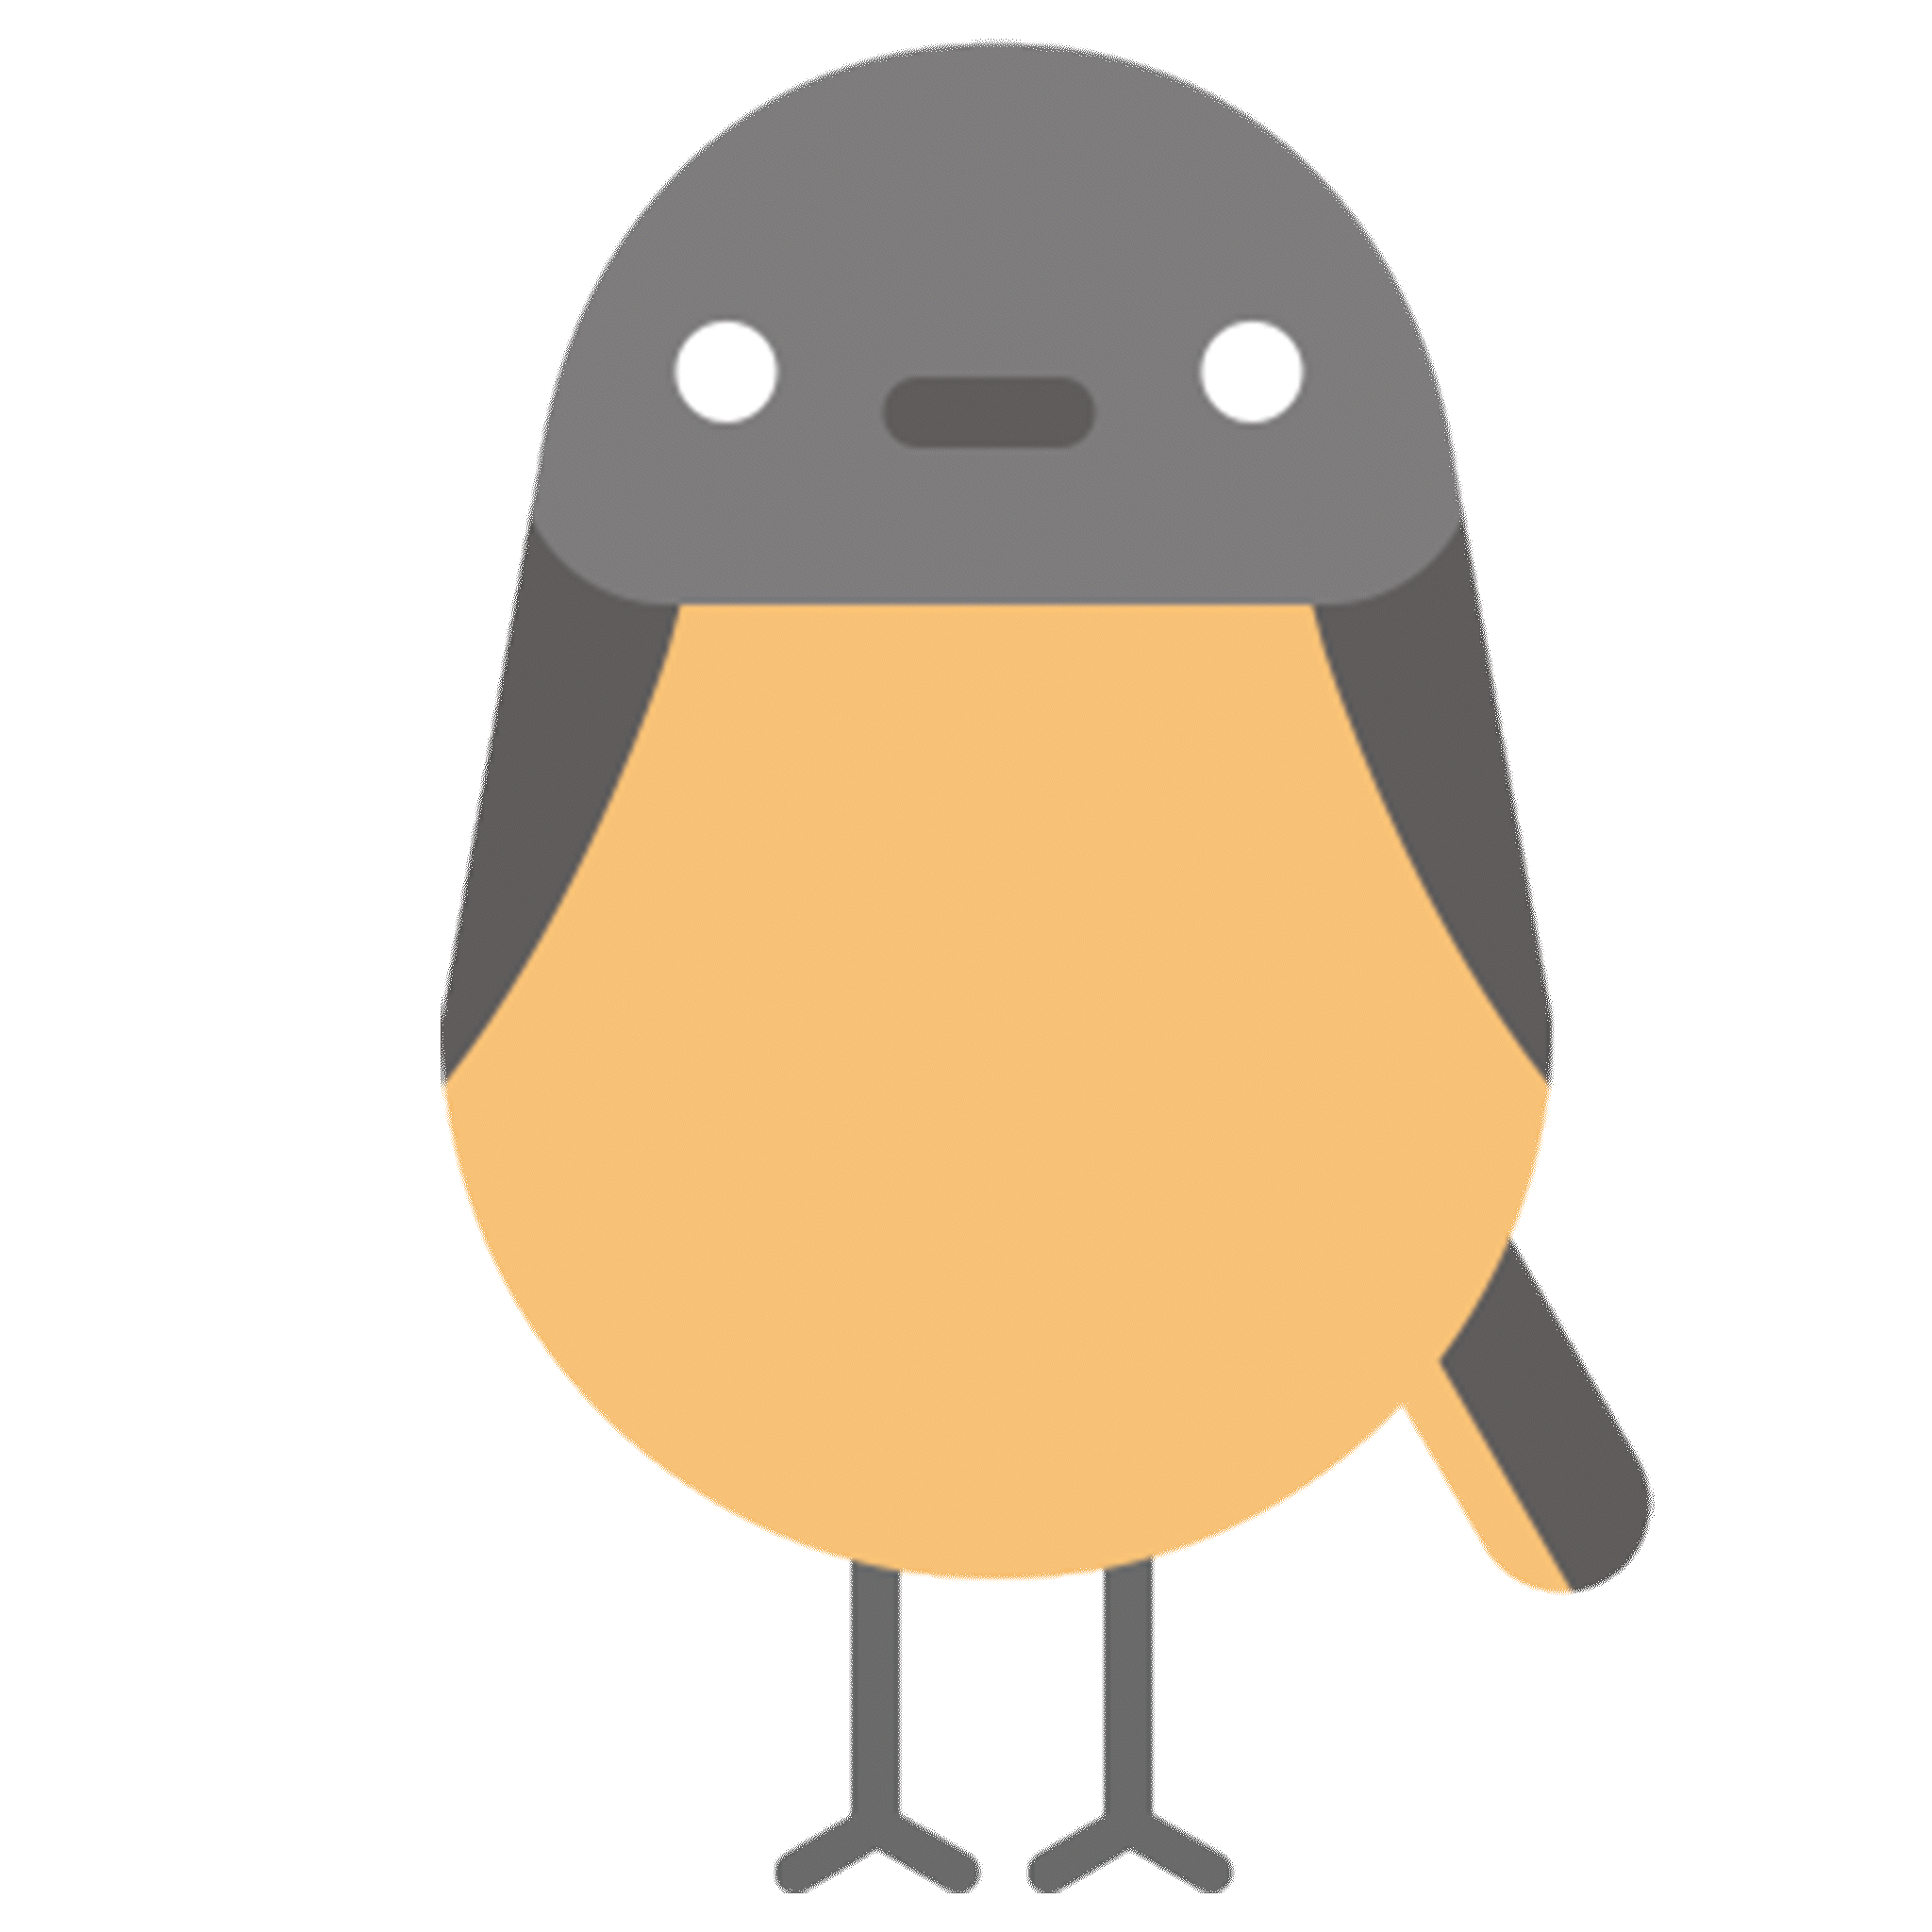

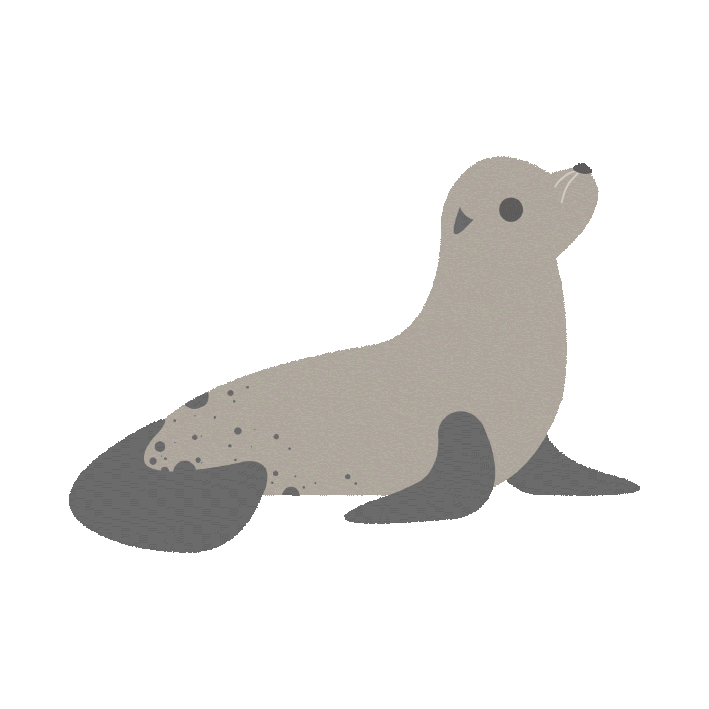

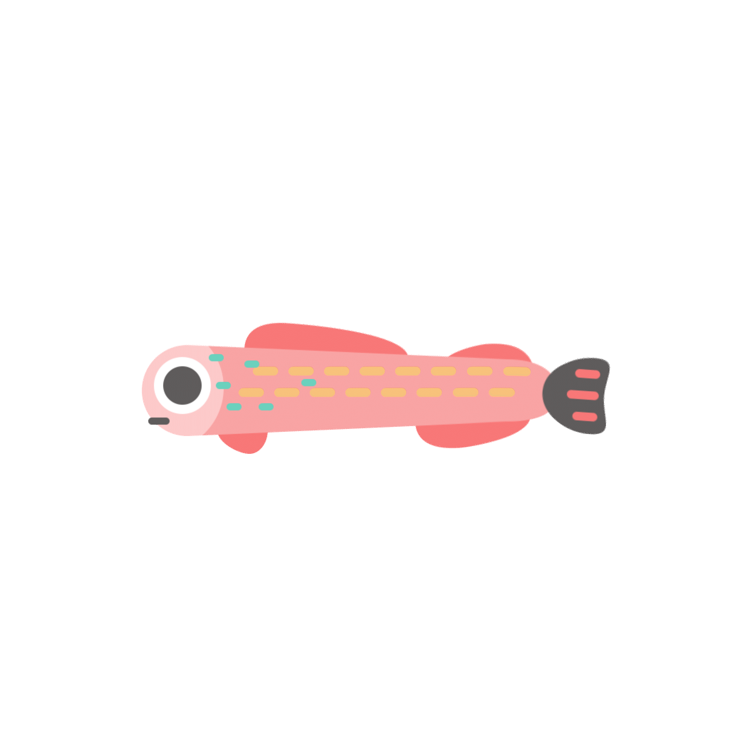


게임 내 배치 예상
개요
UI
UI 플로우 차트
RESET IDLE UI 배치
INGAME UI 배치
게임 내 배치 예상
INGAME SAMPLE
시스템
인게임 조건 설정
객체 동작 처리
RESET IDLE UI 동작
객체 동작
정답 및 오답 처리
스크립트 변경 조건
INGAME SOURCE 처리
리소스
스크립트
애니메이션 샘플
소쩍새
강치
동도 서도 확대 / 간격 조정 배치
괭이갈매기
황로
딱새
강치
바다영역 확장
파랑돔
청황베도라치
배경아트 레이아웃 참고 자료
https://vrthumb.imagetoday.co.kr/2015/09/10/tid201t000315.jpg
달고기
흑돔

Slide 9
INGAME SAMPLE
Script Image
Script
개요
UI
UI 플로우 차트
RESET IDLE UI 배치
INGAME UI 배치
게임 내 배치 예상
INGAME SAMPLE
시스템
인게임 조건 설정
객체 동작 처리
RESET IDLE UI 동작
객체 동작
정답 및 오답 처리
스크립트 변경 조건
INGAME SOURCE 처리
리소스
스크립트
애니메이션 샘플
Name Tag
흑비둘기
황로
딱새
괭이갈매기
강치
청황베도라치
파랑돔
소쩍새
RESET
달고기
흑돔

Slide 10
시스템
이름 맞추기

Slide 11
상태 정의
초기화
인게임
인게임 조건 설정
초기화 조건
게임 최초 실행 시
초기화 버튼을 눌렀을 시
IDLE TIME 이 2분이 초과하고, 상태가 IDLE 이 아닐 경우
전체 완성 이후 팝업을 제공 제공되는 팝업에서 초기화 버튼 클릭 시
팝업 창 | 조건
초기화 IDLE (Tutorial) | 초기화 동작 직후
완성 | 전체 문제 완성 시
개요
UI
UI 플로우 차트
RESET IDLE UI 배치
INGAME UI 배치
게임 내 배치 예상
INGAME SAMPLE
시스템
인게임 조건 설정
객체 동작 처리
RESET IDLE UI 동작
객체 동작
정답 및 오답 처리
스크립트 변경 조건
INGAME SOURCE 처리
리소스
스크립트
애니메이션 샘플
상태 | IDLE | LIVE
조건 | 직전 동작의 인식이 없는 상태 | 직전 동작이 있고 게임을 플레이 중이라 인식한 상태 ( Clear 포함 )
동작 | 초기화 IDLE 팝업의 애니메이션 반복 | IDLE TIME의 카운트
비고

Slide 12
RESET IDLE UI 동작
개요
UI
UI 플로우 차트
RESET IDLE UI 배치
INGAME UI 배치
게임 내 배치 예상
INGAME SAMPLE
시스템
인게임 조건 설정
객체 동작 처리
RESET IDLE UI 동작
객체 동작
정답 및 오답 처리
스크립트 변경 조건
INGAME SOURCE 처리
리소스
스크립트
애니메이션 샘플
요소 | 동작 | 참고
강치 객체 | OutLine의 Alpha 값을 0.5 ~ 1.0 로 반복
Name Tag | OutLine의 Alpha 값을 0.5 ~ 1.0 로 반복
유도선
손 Icon | 유도선을 따라 NameTag에서 강치 객체로 이동 -> 도착 후 별도 처리 X

Slide 13

객체 동작
객체 동작
개요
UI
UI 플로우 차트
RESET IDLE UI 배치
INGAME UI 배치
게임 내 배치 예상
INGAME SAMPLE
시스템
인게임 조건 설정
객체 동작 처리
RESET IDLE UI 동작
객체 동작
정답 및 오답 처리
스크립트 변경 조건
INGAME SOURCE 처리
리소스
스크립트
애니메이션 샘플
기본 초기화 상태 | 정답 이후 | 인식 여부 판단 기재
0번 스프라이트 단일 이미지 흑백 처리 [별도 처리표 참조] | 전체 스프라이트 동작 | 0번 스프라이트 단일 이미지로 변경 아웃라인 효과

Slide 14



정답 및 오답 처리
정답 및 오답 처리
개요
UI
UI 플로우 차트
RESET IDLE UI 배치
INGAME UI 배치
게임 내 배치 예상
INGAME SAMPLE
시스템
인게임 조건 설정
객체 동작 처리
RESET IDLE UI 동작
객체 동작
정답 및 오답 처리
스크립트 변경 조건
INGAME SOURCE 처리
리소스
스크립트
애니메이션 샘플
정답 | 정답 이후 | 오답
네임 태그 동기화 태그 visible = true; 이펙트 | 전체 스프라이트 동작 | 태그 이전 위치 이동 초기화
강치
강치

Slide 15
스크립트 변경 조건
스크립트 변경 조건
상태 | 조건
기본 조건 | 해당 조건 내에서는 랜덤
IDLE | 10초마다
LIVE | 1순위 | 스크립트 조건표
 | 2순위 | 동작 입력 시
 | 3순위 | ScriptLocalTime (스크립트 변경 시간) 경과 시 마다
 | 4순위
개요
UI
UI 플로우 차트
RESET IDLE UI 배치
INGAME UI 배치
게임 내 배치 예상
INGAME SAMPLE
시스템
인게임 조건 설정
객체 동작 처리
RESET IDLE UI 동작
객체 동작
정답 및 오답 처리
스크립트 변경 조건
INGAME SOURCE 처리
리소스
스크립트
애니메이션 샘플

Slide 16

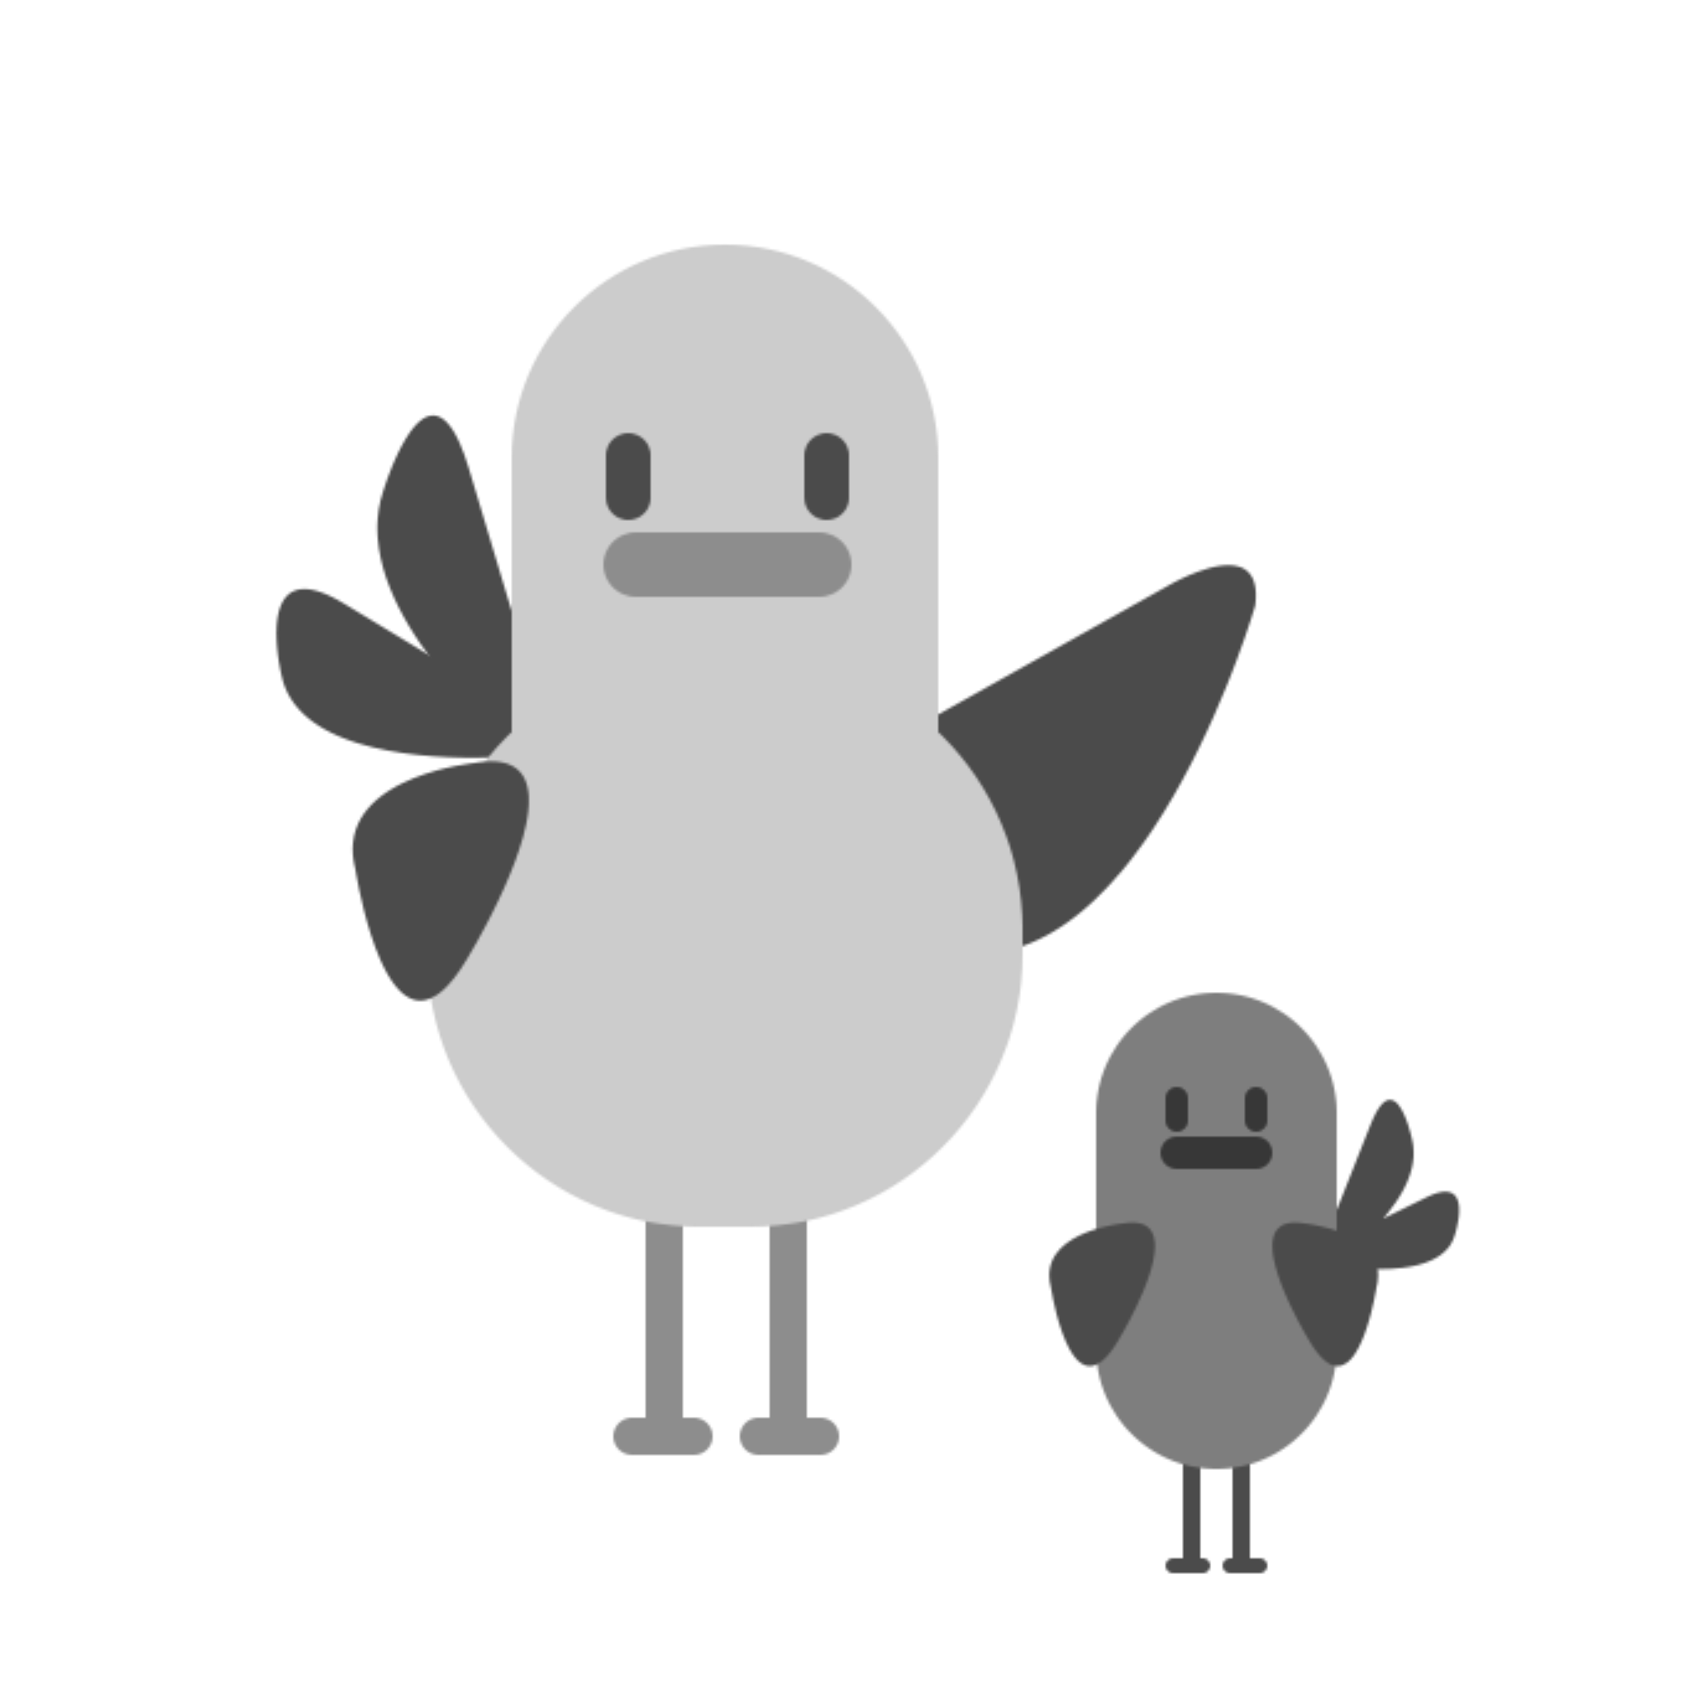






INGAME SOURCE 처리
이름 | 이미지 | 처리 결과 | 처리기준
강치 |  |  | 흑백
괭이 갈매기 |  |  | 흑백 밝기 : -20 %
황로 |  |  | 흑백 밝기 : -20 %
소쩍새 |  |  | 흑백 밝기 : -20 %
흑비둘기 |  |  | 흑백 밝기 : -20 %
개요
UI
UI 플로우 차트
RESET IDLE UI 배치
INGAME UI 배치
게임 내 배치 예상
INGAME SAMPLE
시스템
인게임 조건 설정
객체 동작 처리
RESET IDLE UI 동작
객체 동작
정답 및 오답 처리
스크립트 변경 조건
INGAME SOURCE 처리
리소스
스크립트
애니메이션 샘플

Slide 17
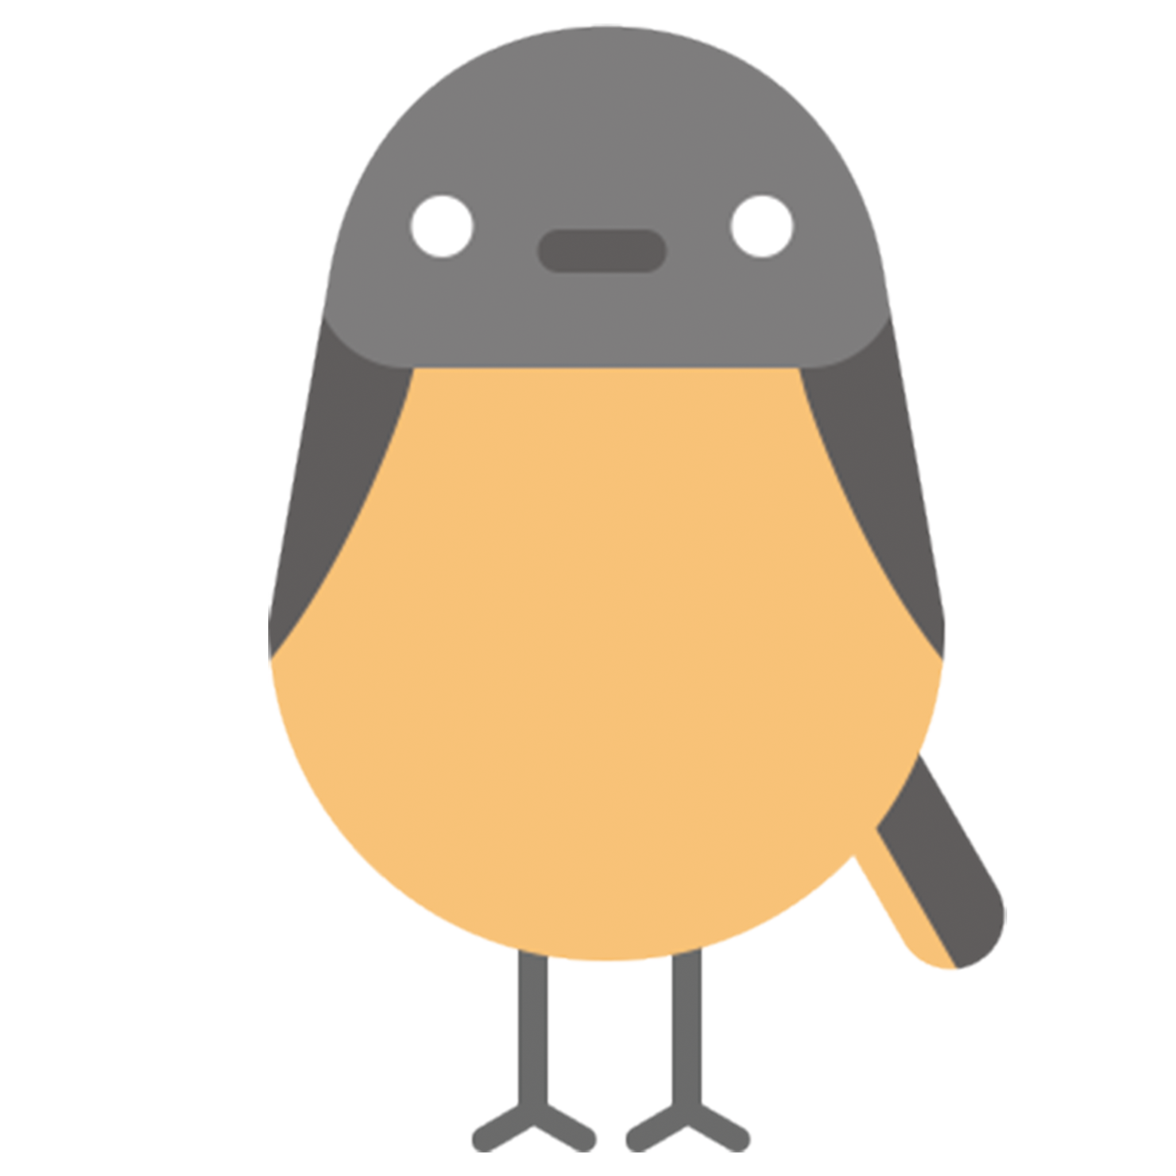
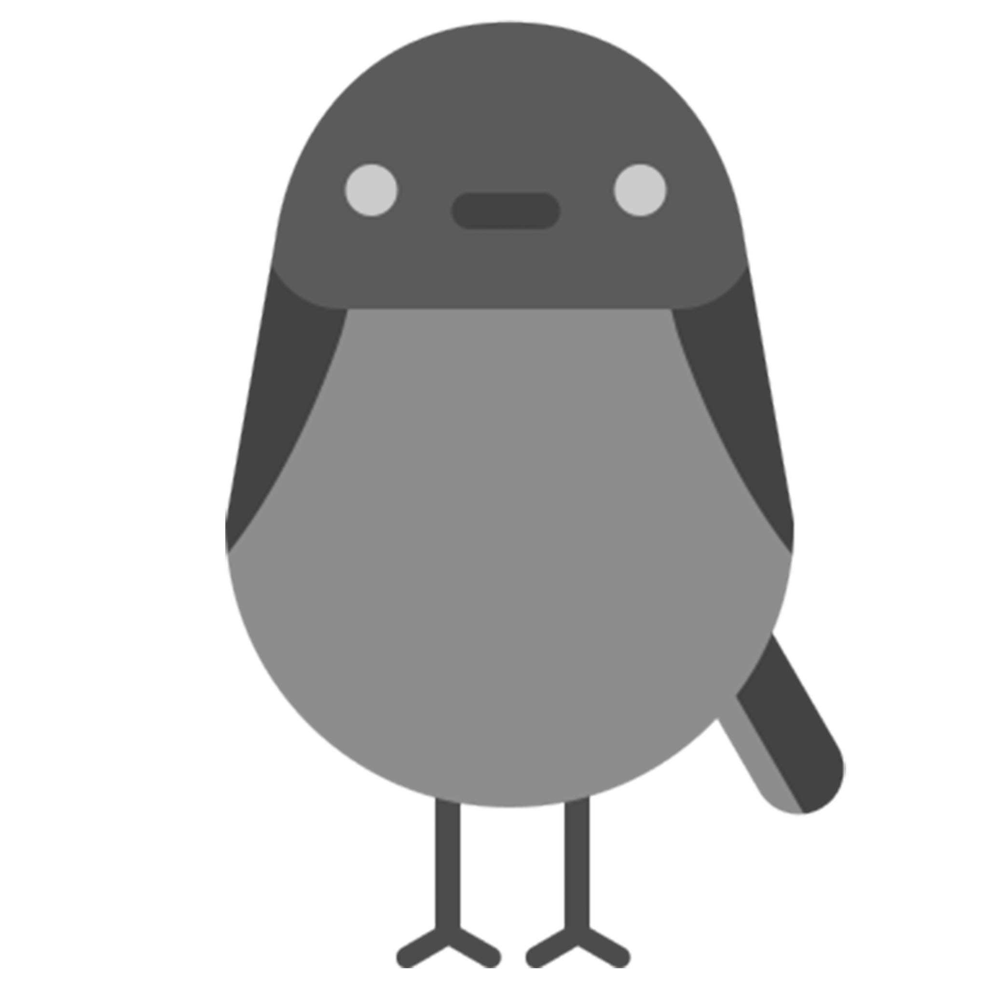




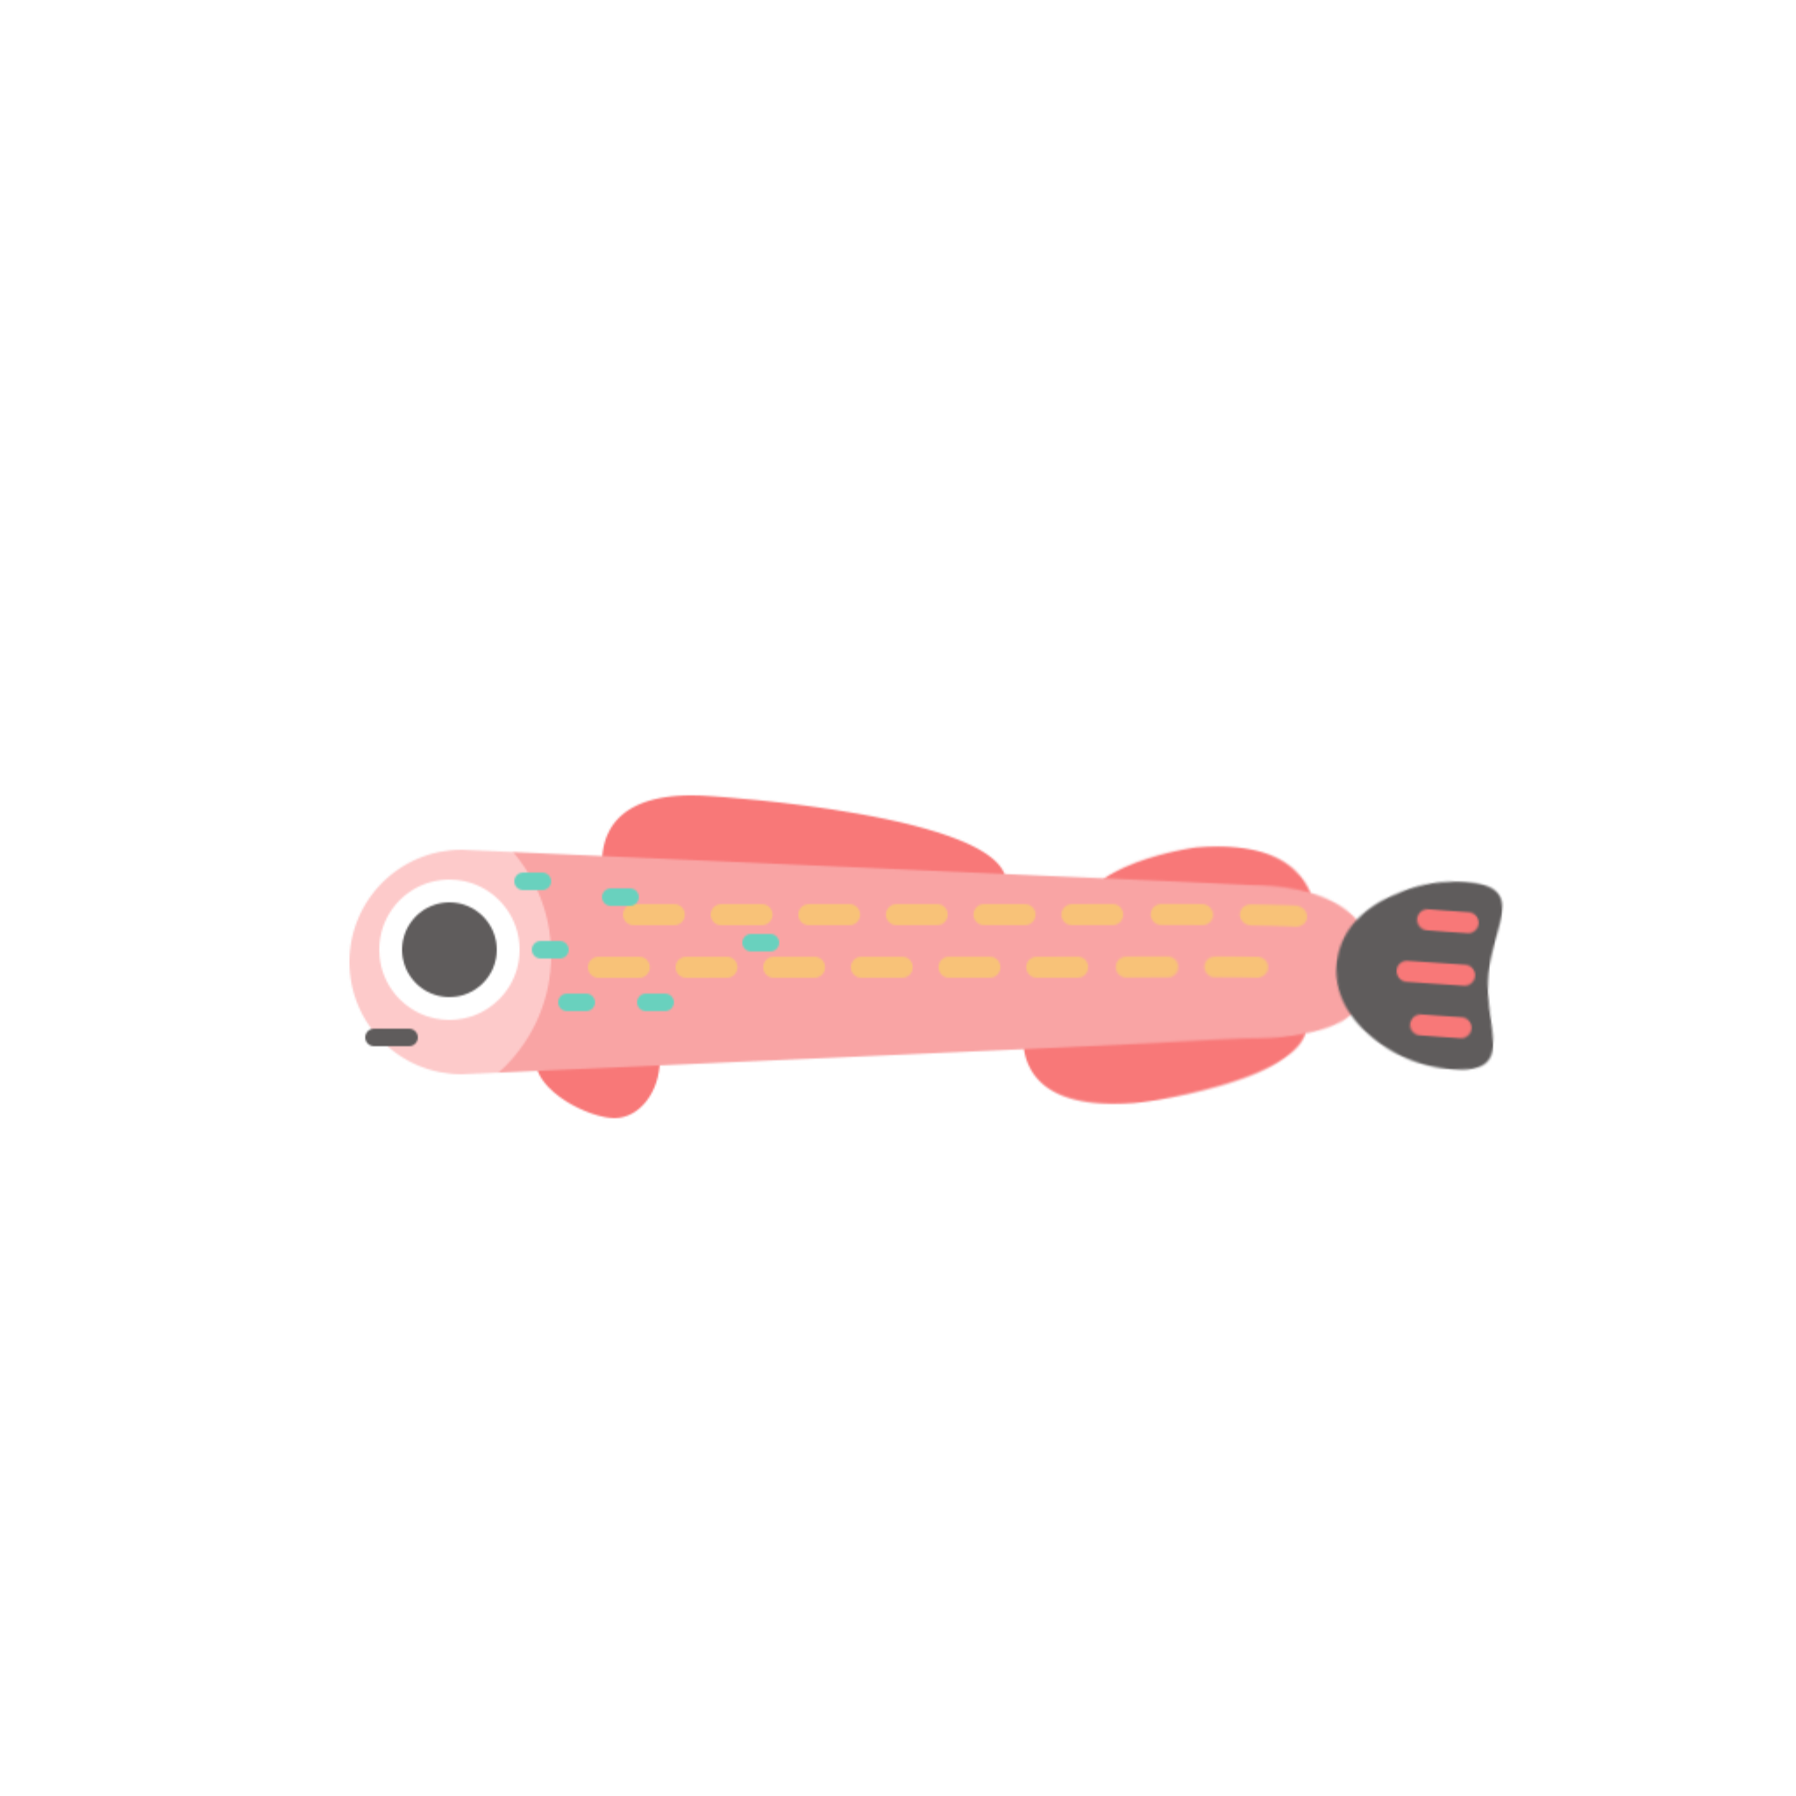



INGAME SOURCE 처리
이름 | 이미지 | 처리 결과 | 처리기준
딱새 |  |  | 흑백 밝기 : -20 %
흑돔 |  |  | 흑백 밝기 : -20 %
파랑돔 |  |  | 흑백
청황베도라치 |  |  | 흑백
달고기 |  |  | 흑백
개요
UI
UI 플로우 차트
RESET IDLE UI 배치
INGAME UI 배치
게임 내 배치 예상
INGAME SAMPLE
시스템
인게임 조건 설정
객체 동작 처리
RESET IDLE UI 동작
객체 동작
정답 및 오답 처리
스크립트 변경 조건
INGAME SOURCE 처리
리소스
스크립트
애니메이션 샘플

Slide 18
리소스
이름 맞추기

Slide 19
스크립트
조건 | 스크립트 | Action
IDLE | 안녕! 나는 강치야! 내 이름을 끌어서 맞춰봐!
 | 같이 독도 친구들의 이름을 알아볼까?
If(state == LIVE ) IDLE TIME >= 20s | 너라면 할 수 있어! 계속 도전해봐!
정답 | 훌륭해! 다음 독도 친구들도 맞추어 볼까?
오답 | 그 친구의 이름이 아니야, 다시 도전해보자!
정답 수 = 전체 개수 | 정말 대단해! 열심히 공부했구나?
스크립트 이미지 터치 | 무슨일이야? 문제가 너무 어려워?
If(state == LIVE ) | 딱새는 엄청 귀여워!
 | 소쩍새는 올빼미의 한 종류야
 | 달고기는 등 지느러미가 길게 뻗어 있어
 | 파랑돔은 지느러미 색이 아름다워
 | 청황베도라치는 몸이 길쭉해
개요
UI
UI 플로우 차트
RESET IDLE UI 배치
INGAME UI 배치
게임 내 배치 예상
INGAME SAMPLE
시스템
인게임 조건 설정
객체 동작 처리
RESET IDLE UI 동작
객체 동작
정답 및 오답 처리
스크립트 변경 조건
INGAME SOURCE 처리
리소스
스크립트
애니메이션 샘플

Slide 20
애니메이션 샘플
이름 | 이미지 | 이름 | 이미지
강치 |  | 딱새
괭이 갈매기 |  | 흑돔
황로 |  | 파랑돔
소쩍새 |  | 청황베도라치
흑비둘기 |  | 달고기
개요
UI
UI 플로우 차트
RESET IDLE UI 배치
INGAME UI 배치
게임 내 배치 예상
INGAME SAMPLE
시스템
인게임 조건 설정
객체 동작 처리
RESET IDLE UI 동작
객체 동작
정답 및 오답 처리
스크립트 변경 조건
INGAME SOURCE 처리
리소스
스크립트
애니메이션 샘플

